Slide 1
放電加工原理和應用-
線切割放電加工
班級：四技自控四甲
姓名：謝宗育
學號：49512067
指導老師：蕭瑞陽 老師

Slide 2
雕模放電加工基本原理
放電加工法(Electric Discharge Machining；簡稱
EDM)，也稱火花腐蝕加工(Spark Erosion Machining)
，為非傳統加工法的一種，係利用電極(Electrode)和工件
(Workpiece)之間所發生的放電作用，使被加工物表面局部熔
化、蒸發，達到加工的目的

Slide 3
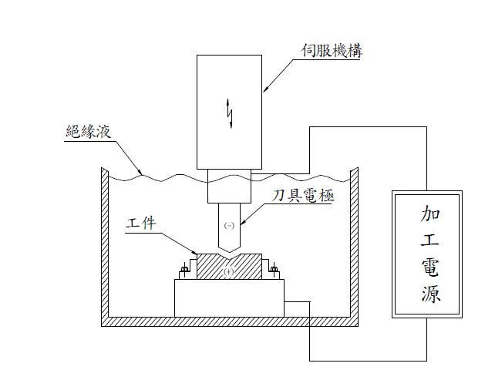
再以電極與工件為兩極，通以數十伏特至數百伏特的電壓，同時藉由伺服系統將電極與工件緩緩接近，當兩者間隙小到數µm 至數10µm 時
由於極間電場強度超越了絕緣液所能承受的程度，因而產生絕緣破壞，形成電漿通道，故電極與工件間發生了放電現象
主要將具有導電性的刀具電極與工件浸置於絕緣加工液中（加工液通常為煤油或去離子水），使其流移於兩者之間

Slide 4
在放電產生的微小面積上，放電所造成的高溫可達
8000℃至12000 ℃，因此能將工件熔化甚至汽化，而加工
液因受高溫影響而汽化、膨脹所產生的極大爆壓力，則能
將熔融的材料予以沖除，達到去除材料的效果。當一次脈
衝放電結束後，放電柱消失，兩極間即恢復絕緣，等待下
一次脈衝放電的來臨。如此反覆的脈衝放電，進而達到加
工目的。

Slide 5
電極材料
電極材料的選擇對放電加工的特性發揮具有相當深的影響
，通常選擇電極材料應具備下列各項條件:
(1) 加工速度高。
(2) 電極消耗量小。
(3) 放電加工安定性好。
(4) 電極的加工性能良好。
(5) 導電性良好。
(6) 機械強度高。
(7) 價格便宜。

Slide 6
加工液
放電加工法多在加工液中進行放電去除，而加工液需同時
兼具電極間絕緣、衝擊壓力的產生、加熱部份的冷卻、加
工粉屑的排除等功能 使用加工液的目的有:
(1) 促使放電加工時所產生的熔融金屬飛散。
(2) 將飛散的加工粉屑排除於電極間隙之外。
(3) 放電加工時的加熱部份冷卻。
(4) 促始電極間的絕緣恢復。

Slide 7
線切割放電加工基本原理
線切割放電加工法（Wire Electrical Discharge
Machining；簡稱WEDM），加工原理與雕模放電加工法大致
相同，不同的是使用細線為電極。通常線材為銅、黃銅、鎢
等，以線鋸式加工工件
因此線切割機可給予如下之定義：係利用連續送出之細線為
電極，而將工件置於CNC 控制之XY 工作台上，以放電法高
精度加工成任意輪廓形狀之數控工具機，至於加工速度主要
因工件材質，厚度及銅線直徑而有變化，以工件厚度而言，
工件越薄則加工速度越快，反之則越慢，而加工速度之計算
係以每分鐘所能切割之最大工件截面積為基準。

Slide 8
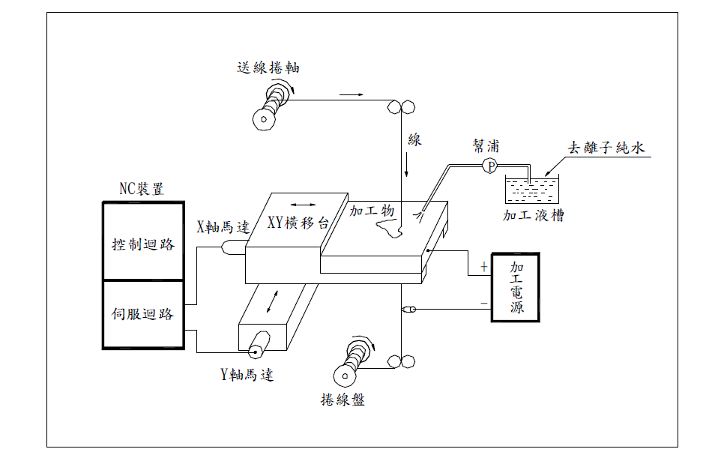
加工過程中施以拉力於線電極上，使線電極一邊輸送，一邊
在保有張力的情形下，逐漸移向工件以致發生放電現象。由
於線供給裝置是利用送線滾輪將線不斷送出以補償電極消耗
的問題，故一般線切割加工特性通常不考量電極消耗。

Slide 9
線切割加工所使用的加工液一般為低導電度
的去離子純水，而使用純水主因取決於純水
優良的流動性及冷卻效果；因為放電加工所
產生的電流焦耳熱容易導致斷線，同時排屑
效果差會導致放電次數減少，增加放電集中現象，
降低加工速度，同時有斷線的危險，
故使用純水改善斷線的次數

Slide 10
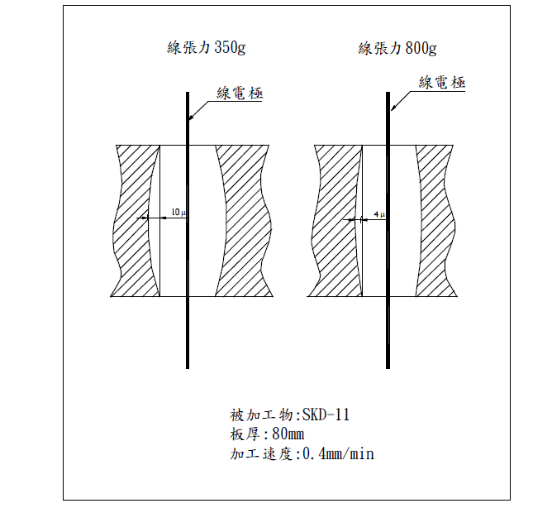
線電極張力也是重要參數。線張
力愈強時，加工速度愈快；因為
線震動的震幅減小、加工擴槽量
減小；但當張力過大時，由於線
本身的抗拉強度有限，加上放電
所產生的高熱會使線過大電極軟
化，反而容易造成斷線。線張力
大小也影響著加工的尺寸精度，
因為線震動會使加工槽截面呈現
鼓形狀，所以擁有適當的線張力
值，也是線切割加工的重要課題。
線震動導致鼓形狀截面之示意圖

Slide 11
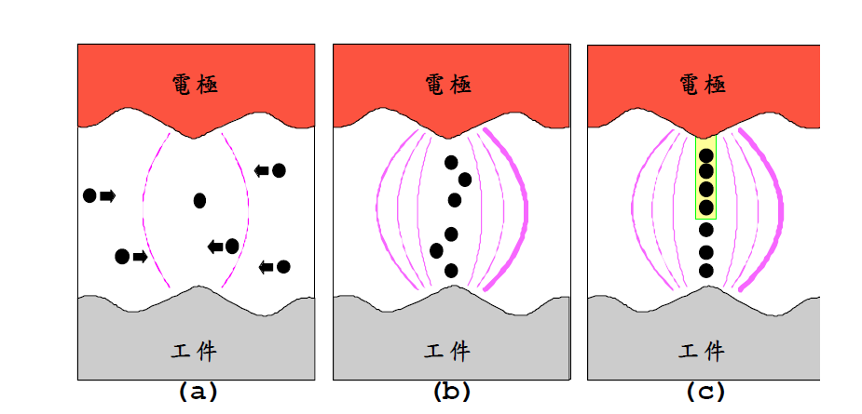
放電加工之材料去除機構
1.放電的產生
當電極與工件逐漸接近時，兩極間的電場強
度逐漸增強，加工液中導電性游離粒子開始
向電場聚集，同時帶負電荷的電子亦突破絕
緣從陰極表面射出，並朝陽極加速前進，此
時極間形成一強大電場。

Slide 12
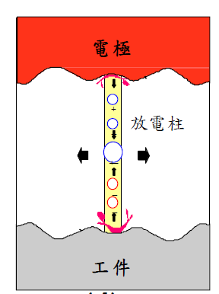
2. 電離作用與絕緣破壞
當自由電子朝陽極前進，途中會碰電子，
此種現象稱電離作用。電離之後的陽離
子與陰離子分別朝向陰極與陽極撞
擊，離子在電場的作用下速度加快，而
有很高的動能。當離子撞擊兩極時，瞬
間動能轉換成大量熱能。當電極繼續向
工件接近時，大量電子加速撞擊陽極，
在極間距離最短處形成細小電弧柱，迸
出火花，稱為放電柱。此時極間的絕緣
狀態已完全破壞。撞加工液中的中性粒
子，部份粒子獲得電子，部份粒子失去

Slide 13
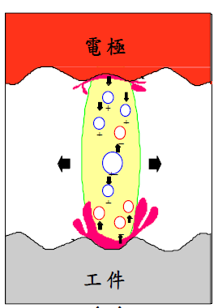
3. 熔融蒸發
由於電離作用，促使離子
撞擊兩極，並瞬間將動能
轉換成大量熱能，使得放
電點周圍的金屬表面材料，
因高溫、高熱而熔融，部
份材料則被蒸發。

Slide 14
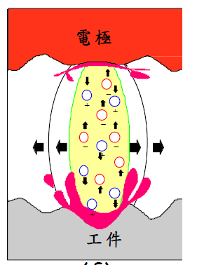
4. 爆壓力產生與材料去除
由於放電柱是一種電漿狀態，溫度非常高，因此在這高溫、高熱的作用下，使得放電柱周圍的絕緣液氣化膨脹而產生強大的爆壓力，導致工件上熔融的材料得以沖除

Slide 15
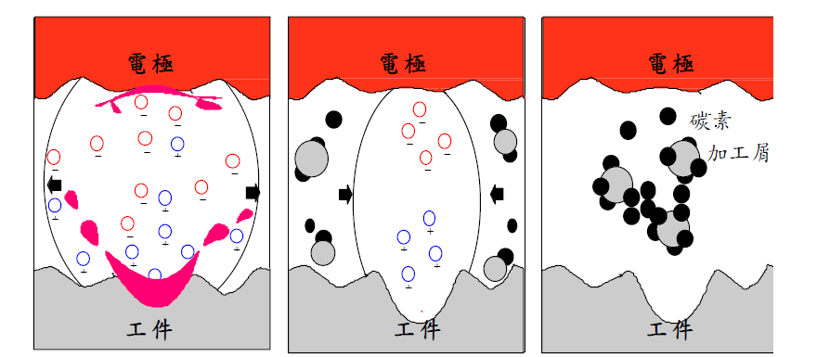
5. 加工完成與絕緣回復
一個脈衝供給終了後，放電柱消失，極間回復絕緣狀態，壓力與溫度急速下降。被沖離的熔融金屬受絕緣液的冷卻而凝固成圓形的加工屑；沒有被沖除的材料也因加工液的冷卻而再凝固，殘留在工件表面形成再鑄層，放電後的工件表面則為類似火山口形狀的放電坑所組成，放電坑周圍隆起的部份將成為後續的放電點。

Slide 16
線切割放電加工參數及其影響
線切割加工時，由於加工機特性及工件材料
不同，所展現出來的放電加工特性也不同。
為求擁有良好的放電加工特性，則須仰賴放
電參數的改變，以達成尺寸精度的要求及穩
定良好的加工效果。在此將放電參數分成兩
類：電能參數及機械參數

Slide 17
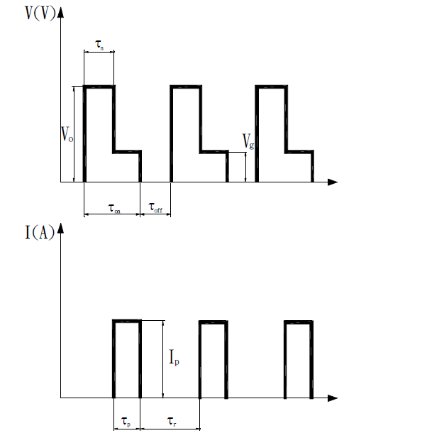
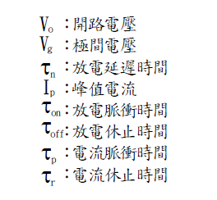
放電加工波形示意圖

Slide 18
（a）脈衝時間（Pulse Duration，τon）
為實際加工時，單發放電的電流持續時間。一般的放電加
工中，當脈衝時間增加時，放電能量加大，材料去除率會
增加，且表面粗度亦會增加，同時電極消耗也會增加（線
切割不考慮電極消耗率）。
（b）休止時間（Pulse Off Time，τoff）
為在一脈衝期間內，單發放電後無電流供應之休止時
間，此時間主要意義為促使極間加工液絕緣回復與加工屑
的有效排除。本實驗將以控制效率因子（ Duty Factor）
來替代休止時間。
電能參數

Slide 19
（c）峰值電流（Peak Current，Ip）
為實際放電電流的最高值，一般脈衝電流愈大，放電能
量愈高，材料去除率會增加，且表面粗度亦會增加。
（d）無負荷電壓（No Load Voltage，Vo）
又稱開路電壓，為電源系統所提供的電壓。
（e）極間電壓（Gap Voltage，Vg）
極間電壓又稱工作電壓或間隙電壓，當工作電壓減少
時，極間間隙會跟著減小，也較容易突破絕緣產生放電。

Slide 20

（f）極性（Polarity，P）
放電加工分為正極性及負極性加工，主要以工件極性作
區分，工件接正者為正極性加工，工件接負者為負極性加
工；一般線切割加工為正極性加工。
（g）效率因子（Duty Factor，DF）
效率因子是指真正放電時間在一個放電週期中所佔的比例。
其公式為DF﹦τp/τnτpτoff
若設峰值電流為Ip、放電脈衝電壓為τon、
極間電壓為Vg，則單發放電能量W為：

Slide 21
機械參數
（a） 送線速度（Wire Speed，Fw）
指線電極供應的速度。線切割加工後的銅線一般都捨棄不
用，故不考慮電極消耗。送線速度小能使放電穩定，但卻
易使放電點集中而斷線，送線速度大則不易斷線，但加工
成本將提高。
（b）線張力（Wire Tension，T）
指加工時給予線電極的張力。提高線張力能減少爆壓力
對線電極所產生的振幅，進而提高加工速度與尺寸精度，
但當張力過大時，由於線本身的抗拉強度有限，加上放電
所產生的高熱會使線電極軟化，反而容易造成斷線。
（c）線電極旋轉速度（Wire Rotational Speed，WRS）
此為本實驗新增之參數，是指以送線方向為主軸旋轉的
轉速，單位為RPM。

Slide 22
線切割加工特性
線切割加工特性通常以材料去除率、工件表面粗糙度及加
工擴槽量為評估基準，在電極消耗部份，由於線電極加工
後即捨棄不用，故不考慮電極消耗問題。
（A）材料去除率
一般放電加工衡量加工速度快慢的指標為材料去除率，單位
為g/min 或mm3/min，而線切割加工為溝槽寬本身的加工，
所以加工速度通常定義為單位時間下加工工件的截面積，亦
即：
加工速度（mm2/min）﹦加工進給速度（mm/min）×被加工物厚度（mm）

Slide 23
通常影響加工速度的因素有以下幾點
（1）工件材質差異：
工件的材料性質如導電度、熱傳導性均會影響
加工速度。一般業界常用的材料加工速度快慢
依序為鋁、銅、SKD11、SKD3、碳化鎢。
（2）線電極直徑及材質的不同：
線電極直徑愈大，電流容量增大，加工速度就
會增加。線材質的不同也影響著加工速度，例
如黃銅線加工速度較電解銅來的大。

Slide 24
（3）工件材料厚度的影響：
工件厚度愈厚，放電面積增大，加工屑增加
而不易排除，就會導致加工速度降低。
（4）線張力的影響：
線張力愈強時，加工速度愈快；因為線震動的震
幅減小、加工擴槽減小，往前進方向的移動方向
相對增加，因而提高加工速度。
（5）其他如加工液之比電阻、加工液種類及加工液循環方式，皆會影響到加工速度。

Slide 25
（B）工件表面粗糙度
表面粗糙度是指加工後，工件表面凹凸不平
的程度。表面粗糙度值愈小，表示加工面愈
好，通常影響表面粗糙度的因素是放電能量
的大小、工件與電極材料的特性、加工液的
物理性質、加工屑排除的能力等，而通常表
面粗糙度的表示方式有下列二種：

Slide 26

（1） 最大表面粗糙度（Rmax）：
最大表面粗糙度是由加工截面的輪廓曲線中，取一段基準
長度L，而此段曲線中最高與最低處的差異，即為最大表
面粗糙度值，單位以（μm）表示。
（2） 中心線平均粗糙度（Ra）
中心線平均粗糙度是將量測所得的粗糙度曲線 f（x），
依 X軸分割成上下兩部份，並使這兩部份所圍成的面積相
等，以X 軸成上下所圍成的總面積，除以基準長度L，即
為中心線平均粗糙度（Ra）。

Slide 27
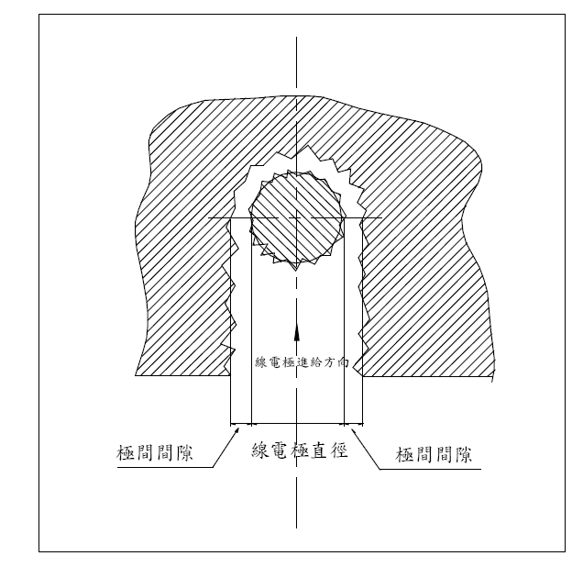
（C）加工擴槽量
線切割加工時，不僅線電極前緣須與工件間維持適當的放電間隙，線電極側面亦因放電作用在加工後產生一定的溝槽寬度，此加工溝槽寬度為線電極直徑加上兩側放電間隙寬度（為單邊加工擴槽量的兩倍）
加工擴槽量會影響到加工精度值、加工屑的衝除與加工液的冷卻等，故為線切割加工的一項重要加工特性。通常影響加工擴槽量較大的因素有：放電能量的大小、工件材料的特性、加工液的比電阻、加工進給速度、線張力大小等因素。
加工擴槽量示意圖

Slide 28
加工條件的決定方法
1.電氣條件的決定方法
一般可選定的電氣條件有無負荷電壓，尖峰
電流，脈波寬，休止寬，電容器容量等五項
1.1欲重視加工速度時 應加大尖峰電流，脈波寬，電容量，減少休止寬且在不會發生斷線的範圍內，需將無負荷電壓提高。
1.2欲重視加工面粗糙度時 應特別設定小的電容器容量。並且同時亦應隨著小的電容量 減少脈波寬

Slide 29
2.加工液電阻係數的考量
一般在同一電氣條件下，電阻係數愈低，愈可提高其加工
速度。然而一但將電阻係數降低，則顯著出現電解作用，
加工面變色，發生一如電蝕的巢孔。
尤其在加工銀鎢合金或超硬合金鋼時，其電阻係數最少也
要設定在20萬歐姆 cm 以上。
至於鋁材加工，會由於降低電阻係數，導致產生氧化被膜，
有時不會放電。

Slide 30
3.欲求高精度加工時
若重視加工精度，不但同時亦應重視其加工
面粗糙度，採用ψ0.1 mm 以下的鎢鋼線，調
整其拉力為最大，並將無負荷電壓降低，加
工槽寬調小，同時亦應儘量減小導件的誇距。

Slide 31
加工條件與加工結果
1.線性
(1)只要垂直度良好 → 則可提高真直度
(2)若加強拉力 → 則可提高加工速度，尺寸精度，但易發生斷線
(3)若加快捲取速度 → 可減少斷線
(4)導件之支點間距在上下發生不平衡時 → 真直精度不良
(5)使用不良線材 → 斷線頻發，加工面會殘留線痕
2.被加工物
(1)材質熔點愈低 → 加工速度快
(2)板厚愈厚 → 加工速度降低，尺寸精度降低
(3)熱處理若不適當 → 裂模，加工應變之發生
(4)若有殘留磁氣 → 發生二次放電，加工速度降低，加工
面粗糙，尺寸精度差

Slide 32
3.加工液
(1)供給壓力高 → 則加工速度提高，發生震動，由於氣泡
發生斷線。
(2)若由上、下單方向淋加工液 → 發生斷線，真質精度不良
(3)液溫若有變化 → 被加工物伸縮，導致精度不良，電阻係
數發生變化
(4)電阻係數若發生變化 → 放電間隙隨之發生變化，導致精
度不良
4.設置環境
(1)溫度若有變化 → 機械本身發生伸縮，導致精度不良。

Slide 33
影響加工速度之要因
1.電氣條件:
2.加工液電阻係數
3.加工液壓
4.線的總類
5.線的拉力與速度
6.導線具間之距離
7.對線電極的給電方法
無負荷電壓〈電源電壓〉
充電電流
脈波寬
休止時間
電容器容量

Slide 34
怎樣提高加工速度
1.電氣條件
欲提高加工速度，必須要有適合於加工速度的放電能。一
般可由加大負荷電壓與電容器容量來增加放電能，這對提
高加工速度有很大影響。
2.加工液電阻係數
欲加工 SKD-11 ，SKS 等工具鋼時，將電阻係數設定較低
（易通電）放電較易，進而可提高加工速度

Slide 35
３.加工液壓
噴在極間的加工液之液壓愈高，流速愈快，發生於線與被
加工物的微細間隙之加工粉排出容易，加工進行方向的放
電效率也隨之上昇。然而，液壓一但提高，亦會成為線震
動的要因。且會產生氣泡的亂流，也會成為斷線之原因，
必須維持層流狀態。
４.線的種類
線電極因為使用過一次則棄而不再使用，所以其經濟性非
常重要，且根據種種原因，雖然普遍採用銅線與黃銅線，
但亦應依所加工的被加工物材質，選擇適當之線材。
＜例＞被加工物材料為 Ag-W 時，應選用鎢鋼線。

Slide 36
5.線的拉力與速度
雖與線的種類亦互相關聯， 但線的拉力愈強， 對加工速
度的提高幫助愈大。線的拉力若強，由於放電反撥力所產
生的線震動減少，且加工進行方向的放電率也相對提高，
直接影響加工速度之提昇。線的進給速度愈快，斷線或短
路的機會也減少，對提高加工速度亦為不可缺之原因。
6.其他
導線具間之距離，給電方法等隨機械經已決定，操作者要
做調整雖有困難，但導線具間的距離愈短，線的振幅愈
小，對提高加工速度很有幫助。且給電於線的給電接頭，
應採用設在被加工物材料之上下2處方式，較1處方式（上
下任何1處），可提高加工速度。

Slide 37
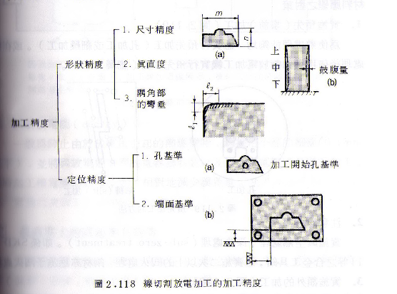
提高加工精度的方法
線切割放電加工機的加工精度一般可分為形狀精度 和 定位精度 兩種

Slide 38
提高形狀精度的方法
形狀精度可分為二次元平面上的（1）尺寸精度，加工後
的被加工物剖面（2）真直度【俗稱：鼓腹狀】（3）隅角
部分的尺寸精度【俗稱：隅角部的彎曲】等來考慮
1.尺寸精度上的問題與對策
若能忽視線切割放電加工機本身工作台的進給精度，或由
生熱所引起機械系統的變形，則影響尺寸精度之主要原因
為被加工物材料本身的應變。被加工物材料的應變有材料
本身由內部應力所引起，與由於放電加工熱所引起的應變
兩種。且液溫或室溫所引起的應變亦必須加以考慮。

Slide 39
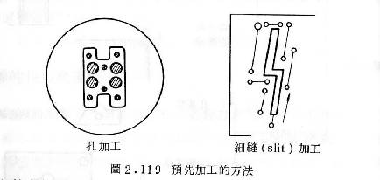
材料應變之對策
1.實施預先（事前）加工：為使熱處理能夠均一應實行預先加工（孔加工或細縫加工）。或在熱處理後使用線切割放電加工機實行預先加工（細縫加工）。
2.注意熱處理：實施真空熱處理，深冷處理。如SKD-11等之合金工具鋼，應實施二次以上的回火處理。鋼材亦應實施回火處理。

Slide 40
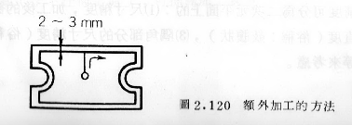
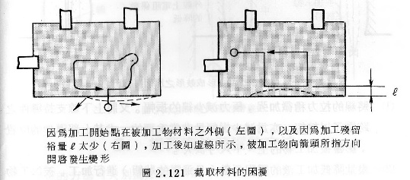
3.實施額外加工：於熱處理後，依製品加工形狀大約預留2~3 mm 左右預做額外的加工，先除去內部應力後，再進行製品的正式尺寸之加工。
4.注意截取材料：一定要設置加工開始孔，從被加工物材料之內側開始加工。又被加工物材料的殘留裕量，最少要留5mm以上。

Slide 41
5.減弱放電能：一般為防止由於放電所引起的熱應變時，均採用小徑的細線（0.1mm以下）並將與放電能有關的電容器容量以及無負荷電壓降低進行加工。此時加工槽寬變為狹窄，並可相對地減少誤差量。
6.實施二次加工

Slide 42
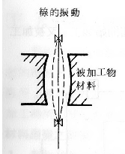
2.真直度上的問題與其對策
當測定經線切割放電加工後的被加工物之真直度時，一般
均會形成中凹（鼓形）形狀，究其主因大致有下述三點
（1）線電極在加工中係由上下導件所支持，放電時由於
反撥力發生震動，所以被加工物材料中心部分的
振幅成為最大。

Slide 43
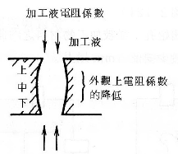
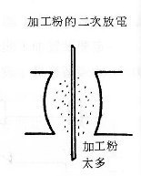
（2）加工液雖由被加工物材料之上下淋灑，但被加工物材料的上下部分與中央部分支電阻係數不同。由於上下部分的電阻係數值較中央部分為高，中央部分較易放電，形成中凹形狀。
（3）由於加工粉是從被加工物的中央部分排出，且二次放電亦發生在中央部分，故易形成中凹形狀。

Slide 44
鼓形狀的對策
（1）將線的拉力稍微加強，極力減少線的振動。又將上
下線支持導件之誇距予以縮短，亦為減少振幅量非常重要
的。尤其上部導件的位置，影響被加工物的上下尺寸很大。
（2）盡量降低加工液的電阻係數（易通電的狀態）進行加
工。被加工物材料的上下部與中央部之間的電阻係數差減少
。電阻係數100萬歐姆cm 與10萬歐姆cm 有顯著差別。
（3）提高加工速度。以加工進行方向的放電為主題，相對地
減少線的左右之放電量。以最近的技術，線切割放電加工的
真直度，加工100mm 板厚的被加工物材料時，可達到數μ的
程度。

Slide 45
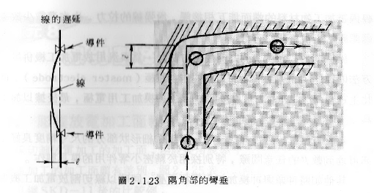
3.隅角部的彎垂
由於導件的位置與加工進行中的線之位置有差異，隅角部
發生彎垂導致尺寸精度降低。

Slide 46
隅角部的彎垂之對策
（1）藉增強線的拉力，以及縮短上下導件跨距，減少線
的遲延量。
（2）降低電容器容量及無負荷電壓，減弱由於放電所引
起的反撥力
（3）施以二次加工
（4）僅在隅角部作電氣條件【加工電流、 脈波寬、 休
止時間等】或加工速度的自動控制，防止線的遲延。

Slide 47
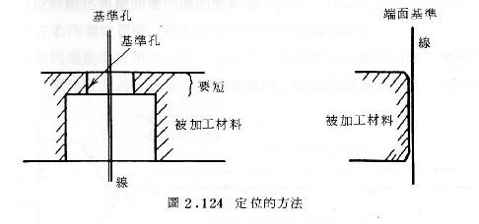
提高定位精度的方法
定位的方法可分為孔基準法和被加工物材料
端面為定位基準法

Slide 48
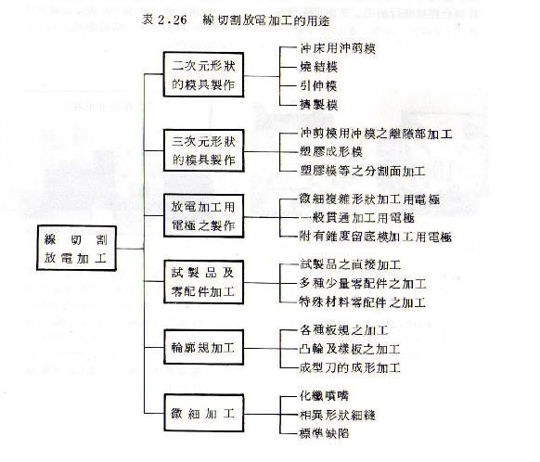
線切割放電加工的用途

Slide 49
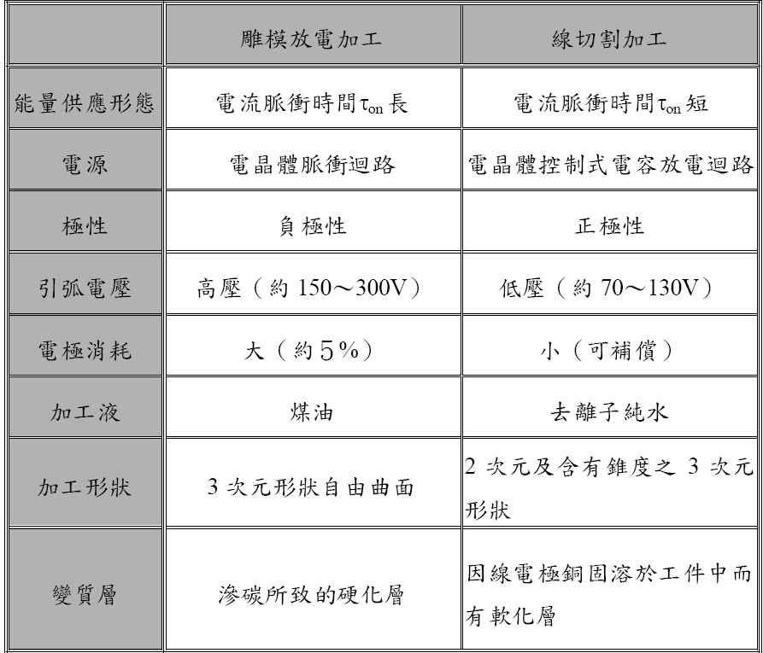
雕模放電加工與線切割加工之特性比較
雕模放電加工與線切割加工，兩者加工原理雖然相同，但其加工特性卻有明顯的差異

Slide 50
Thank you for your attention !!!

